Slide 1

创新点1：任务–卫星–窗口三元冲突图建模
首先是根据：任务-卫星-时间窗口定义一个三元节点，表示任务 j 被安排给卫星 i，并在第 k 个可见时间窗口内执行。这里是构建图结构
其次，根据三元节点构建冲突图G = (V, E）。V 表示所有任务–卫星–窗口候选节点集合，E 表示冲突边集合。例如：(va, vb) ∈ E 则表示，a、b节点不能同时选择。 冲突边的构建规则:本质按照卫星任务调度的约束条件去构建约束边 1.同一任务重复观测冲突 同一个任务最多只能被执行一次 2.同一卫星时间窗口重叠冲突 若两个节点由同一颗卫星执行且时间窗口发生重叠 3.转换时间不足冲突 冲突时连边：1.可行解判断简单 2.后续在创新点4：冲突图感知快速插入–替换局部搜索策略的时候比较简单 3.这个想法的大部分内容是“冲突关系”来搞的的

Slide 2
创新点1：任务–卫星–窗口三元冲突图建模
展开成节点
编码成解
候选节点池
生成冲突图 G=(V,E)
v₁
t7 · s1
08:10–08:14
一个窗口 = 一个候选节点
v₂
v₁
v₇,₁,₁
t7 · s1
08:10–08:14
v₁₂,₁,₁
t12 · s1
08:18–08:21
X = { v₇,₁,₁, v₁₂,₁,₁, v₃₁,₃,₁ }
v₂
t7 · s2
09:20–09:24
同任务
互斥
v₇,₁,₁
t7 · s1
08:10–08:14
同星
重叠
v₇,₂,₁
t7 · s2
09:20–09:24
v₃₁,₃,₁
t31 · s3
10:05–10:10
v₃
t12 · s1
08:12–08:16
v₁₂,₁,₁
t12 · s1
08:18–08:21
v₃
v₄
节点字段
node_id / task_id / sat_id / window_id / start / end / profit
v₄
t31 · s1
08:18–08:21
v₃₁,₃,₁
t31 · s3
10:05–10:10
机动
不足
v₂
假设不冲突情况下就是这样，即可调度的方案，插入时如果和任意一个有边，就是违反约束
冲突边的连边规则：即 卫星调度中的约束条件
v₄
把每两个节点拿出来判断：
只要不能同时选，就连一条冲突边。
v₁
v₃

Slide 3
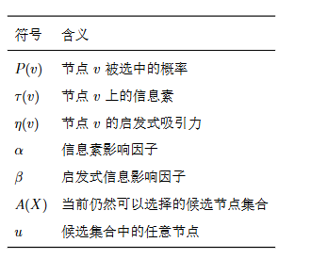

创新点2：冲突图引导的蚁群构造机制
蚂蚁从空解开始，逐步选择任务–卫星–窗口候选节点，构造一个调度方案：X = {v1, v2, . . . , vq}；在当前部分解 X 下，仍可选择的候选节点集合记为：A(X)。 判断 A(X）的方法：就是A（X）中的任何一个节点和解X不存在冲突片。 蚂蚁在候选节点A（X）中选择下一个节点的概率：其中分母就是分母表示当前所有可选节点综合吸引力之和（所有节点信息素影响力*启发信息影响力的和），分子就是具体某个节点的影响力（节点信息素影响力*启发信息影响力）

Slide 4

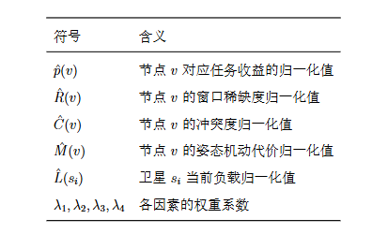
创新点2：冲突图引导的蚁群构造机制
启发式函数的构造：
任务收益、窗口稀缺度、冲突度、姿态动机在开始的时候对所有集合V做归一化。 卫星负载是在使用时根据不同卫星执行的任务数量（执行任务的总时长），根据不同的问题模型进行设定。 λ1、λ2、λ3、λ4本质上就是调节任务调度偏向的权重参数。

Slide 5
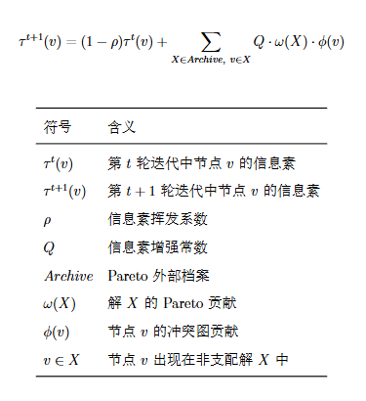

创新点3：冲突图感知的 Pareto 档案信息素更新策略
算法维护一个 Pareto 外部档案：Archive = {X1, X2, . . . , Xm}
蚁群算法机制：每轮迭代结束后，所有节点上的信息素先进行挥发：τ (v) ← (1 − ρ)τ (v) 我的想法的信息素更新公式为：
其中，节点v的冲突图贡献

Slide 6


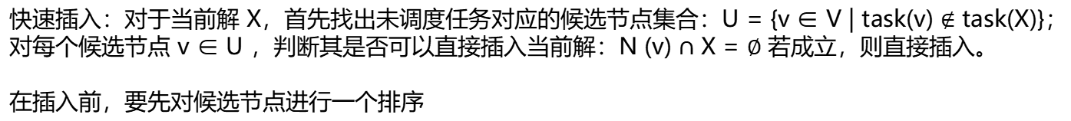
创新点4：冲突图感知快速插入–替换局部搜索策略
局部搜索的原因：部分高价值任务未被安排、某些卫星负载不均衡、局部任务组合不是最优、低收益节点占用了关键时间窗口
快速插入：对于当前解 X，首先找出未调度任务对应的候选节点集合：U = {v ∈ V | task(v) $∉$ task(X)}；对每个候选节点 v ∈ U ，判断其是否可以直接插入当前解：N (v) $∩$ X = $∅$ 若成立，则直接插入。 在插入前，要先对候选节点进行一个排序
插入完成之后，一样根据计算之后的排序进行替换；利用冲突图快速找到其与当前解的冲突集合，除冲突节点后加入新节点能够得到更好的解，则执行替换。是否执行替换的标准如下：MGain>0时进行替换

Slide 7
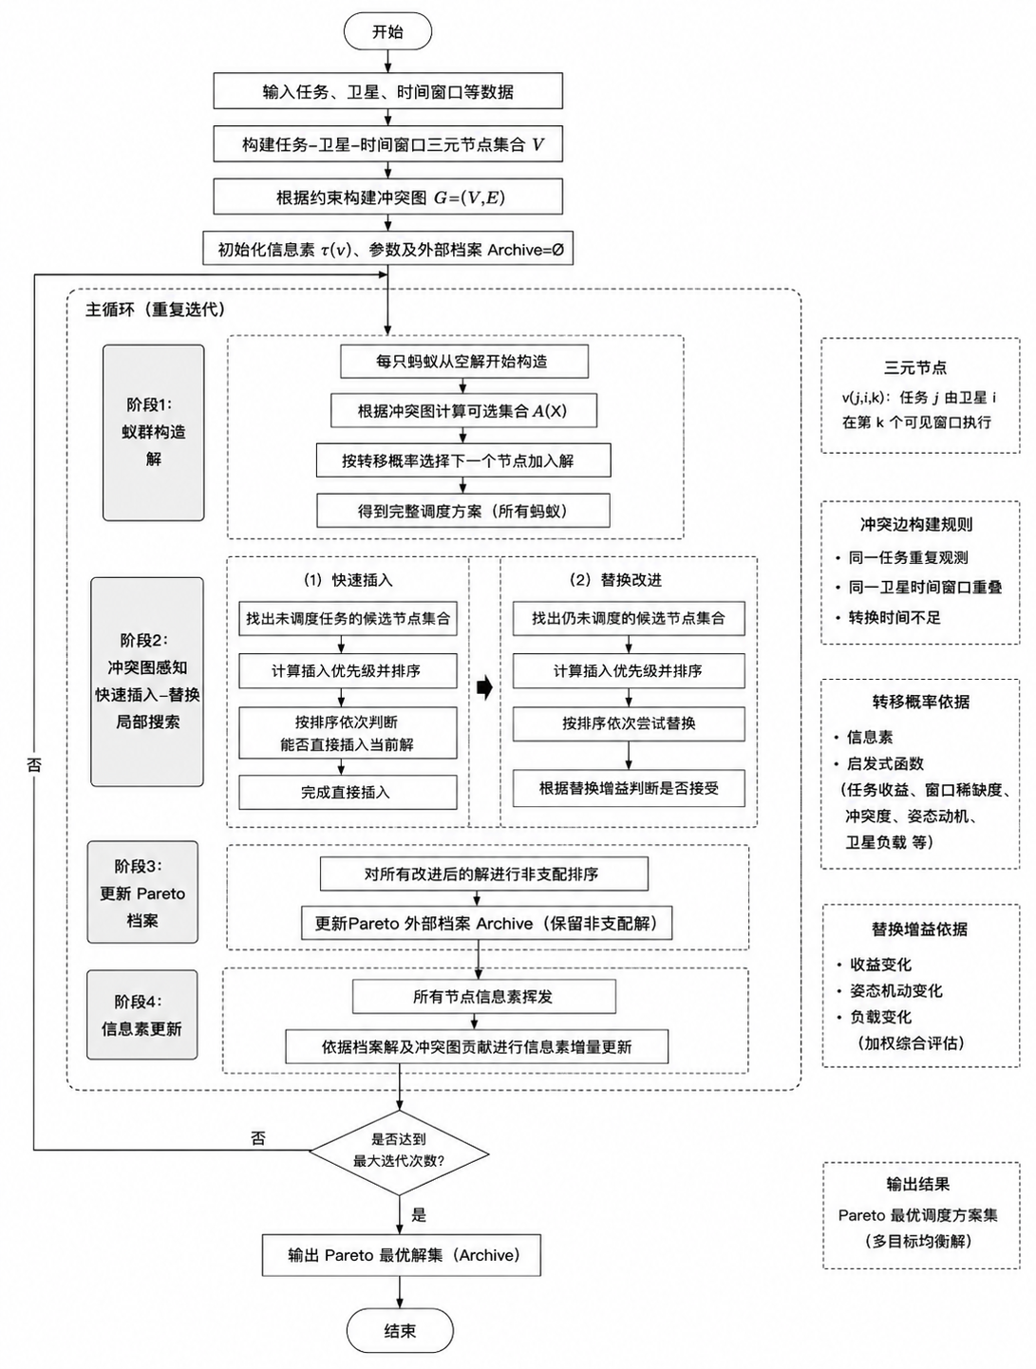
算法整理流程

